Slide 1
BÀI GIẢNG MÔN HỌC NHẬP MÔN KHAI THÁC DỮ LIỆU
CHƯƠNG 2B: NHÀ KHO DỮ LIỆU
Giảng viên đứng lớp: ThS. Trịnh Huy Hoàng
Tham khảo thêm từ bài giảng của:
ThS. Nguyễn Vương Thịnh
Cà Mau, 2023

Slide 2
Kho dữ liệu
và Hệ hỗ trợ quyết định

Slide 3
Đề cương
1. Giới thiệu
2. Đại cương
3. Kiến trúc kho dữ liệu

Slide 4
1. Giới thiệu

Slide 5
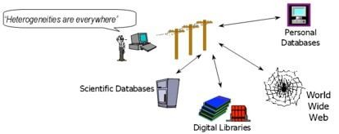
Vấn đề: Các nguồn thông tin đa tạp
Cách mạng thông tin va sự bùng nổ thông tin
Nhiều hệ thống thông tin được xây dựng:
Những giao diện khác nhau
Những dạng biểu dữ liệu khác nhau
Thông tin trùng lặp và không nhất quán

Slide 6
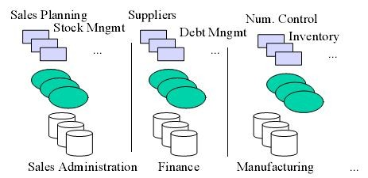
Vấn đề: Quản lý dữ liệu trong những xí nghiệp lớn
Sự phân mảnh theo chiều dọc trong các hệ thống thông tin
– Thành nhiều hệ thống tác nghiệp và hệ thống xử lý toàn tác trực tuyến (OLTP) đa tạp

Slide 7
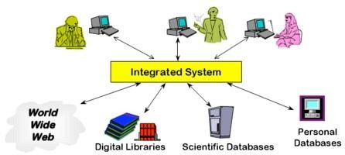
Mục tiêu:
Truy cập dữ liệu một cách thống nhất
Thu thập và kết hợp thông tin
Cung cấp một khung nhìn tích hợp, giao diện
người sử dụng không biến đổi
Hỗ trợ khả năng chia sẻ

Slide 8
Kho dữ liệu
Dữ liệu được tích hợp và tổ chức cho các mục đích:
Làm cho hệ thống trở nên dễ hiểu
Rõ ràng
Dễ phân tích
Dữ liệu được thu thập từ nhiều nguồn
Làm sạch
Tích hợp
Chuyển dịch
Tổng hợp

Slide 9
Hệ hỗ trợ quyết định
Được biết đến như là một phần của kho dữ liệu
Cung cấp các báo cáo, phân tích tiền tính toán, các đồ thị, biểu đồ
Cho phép phân tích trực tuyến dữ liệu
Thăm dò sự tương tác dữ liệu
Cung cấp các giao diện đa dạng cho người dùng
Cung cấp khả năng phân tích dữ liệu phức tạp bằng phương thức đơn giản

Slide 10
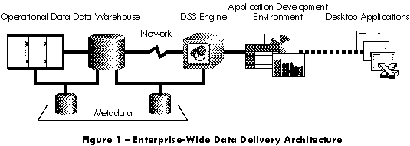
Yêu cầu của hệ hỗ trợ quyết định
Khung nhìn dữ liệu đa chiều
Hỗ trợ phân cấp dữ liệu, và khả năng đi
sâu vào chi tiết
Trả lời nhanh các câu hỏi

Slide 11
Lịch sử phát triển
Khởi đầu vào những năm 1990s
Tháng 2 năm 1996, theo báo cáo của nhóm META:
– 13 000 triệu USD (phần cứng: 8000, service:5000)
1998: 14 600 triệu USD
2001: >20 000 tr USD

Slide 12
Lịch sử phát triển
25
60
50
20
40
15
30
10
20
5
10
0
0
1996
2001
USA
Europe
APAC
Other
Revenue
Installed Base
Projected Growth
Current Revenue

Slide 13
Tại sao nghiên cứu kho dữ liệu
Kho lưu trữ dữ liệu, thông tin, tri thức, và siêu dữ liệu
Tổng hợp toàn bộ thông tin phục vụ cho phân tích sâu
Tách việc phân tích ra khỏi xử lý toàn tác trực tuyến
Chuyển đổi dữ liệu thành thông tin
Cung cấp thông tin chính xác đúng thời
điểm và đúng định dạng

Slide 14
Tại sao nghiên cứu kho dữ liệu
Thi hành các phân tích dữ Iiệu phức tạp
Thực hiện phân tích:
Phân tích định hướng
Phân tích chuỗi thời gian
Phân tích rủi ro
Thăm dò các hệ hỗ trợ quyết định
Khám phá và đưa ra các yếu tố ẩn thông qua các kĩ thuật khai phá dữ liệu

Slide 15
Các đặc điểm của kho dữ liệu
Thiết kế cho các công việc phân tích
Thiết kế cho một nhóm nhỏ người dùng (decision makers)
Chỉ đọc
Cập nhập theo giai đoạn: chỉ thêm dữ liệu
Dữ liệu lịch sử theo chiều thời gian
Các câu hỏi trả về các tập kết quả lớn, đa kết nối.
Toàn cục

Slide 16
Các ví dụ
Xử lý toàn tác trực tuyến OLTP
Số lượng coca cola được vừa được bán
Xử lý phân tích trực tuyến OLAP
Số lượng coca cola được bán tháng trước tại các cửa hàng phía bắc tỉnh Thừa thiên Huế
Cửa hàng nào phía bắc tỉnh Thừa thiên Huế có số lượng coca cola được bán ra tháng trước lớn nhất
Tháng nào trong năm số lượng coca cola được bán ra nhiều nhất tại tỉnh Thừa thiên Huế

Slide 17
Các ứng dụng của KDL
Other
Manufacturing
Telecom
Retail
Financial
0
10 20 30
Percentage Market Coverage
40
Hàng không Airline
Ngân hàng Banking
Chăm sóc sức khỏe Health care
Đầu tư Investment
Bảo hiểm Insurance
Bán lẻ Retail
Viễn thông
Các ngành công nghiệp Manufacturers
Credit card suppliers
Clothing distributors

Slide 18
Kho dữ liệu-Các định nghĩa
W.H. Inmon
Hướng chủ thể subject-oriented.
Tích hợp integrated,
Biến thời gian time-variant,
Bền vững non-volatile
Sưu tập dữ liệu phục vụ cho các thao tác hỗ trợ quyết định (collection of data in support of management's decision-making process)

Slide 19
Kho dữ liệu-Các định nghĩa
Hướng chủ thể subject-oriented.
Chuyển từ hướng ứng dụng sang hướng hỗ trợ quyết định
Tích hợp integrated,
Biến thời gian time-variant,
so sánh dữ liệu theo chiều thời gian
Bề vững non-volatile, chỉ có thêm vào và không thay thế

Slide 20
Kho dữ liệu-Các định nghĩa
Subject Oriented
Integrated
Data Warehouse
Non Volatile
Time Variant

Slide 21
Huớng chủ thể
Được tổ chức xung quanh các chủ thể chính, như khách hàng (customer), sản phẩm (product), bán hàng (sales).
Tập trung vào việc mô hình hóa và phân tích dữ liệu cho các nhà đưa ra quyết định, mà không tập trung vào các hoạt động hay các xử lý toàn tác hàng ngày.
Cung cấp một khung nhìn đơn giản và súc tích xung quanh các sự kiện của các chủ thể

Slide 22
Subject Oriented
Data is categorized and stored by business subject rather than by application.
Customer Product, Sales Information
Equity Plans
Customer
Product, Sales Information
Savings
Shares
Data Warehouse Subject Area
Loans
Insurance
Operational Systems

Slide 23
Subject Areas
Các chủ thể điển hình.
Các tài khoản khách hàng
Việc bán hàng
Tiền tiết kiệm của khách hàng
Các yêu sách bảo hiểm
Đặt chỗ hành khách

Slide 24
Integrated
Được xây dựng bằng việc tích hợp dữ liệu từ các nguồn dữ liệu hỗn tạp, đa bộ
Cơ sở dữ liệu quan hệ (relational databases), flat files, các bảng ghi toàn tác trực tuyến.
Các kỹ thuật làm sạch và tích hợp dữ liệu
được áp dụng
Đảm bảo sự đồng nhất trong các quy ước tên, cấu trúc mã hóa, các đơn vị đo thuộc tính, … giữa các nguồn khác nhau
Ví dụ như: Hotel price: currency, tax, breakfast covered,
...
Khi dữ liệu được chuyển đến kho dữ liệu, nó sẽ được chuyển đổi.

Slide 25
Integrated
Savings Application
No Application Flavor
Subject = Customer
Current Accounts Application
Loans Application
Operational Environment
Data Warehouse

Slide 26
Integrated Data
Dữ liệu được tổng hợp từ các nguồn khác nhau
Là một tập hợp thông tin chính xác, chất lượng và nhất quán
Chuẩn hóa
Các qui ước tên
Các thuộc tính
Các đơn vị đo lường
Quá trình làm sạch và tích hợp

Slide 27
Time Variant
Data is stored as a series of snapshots, each representing a period of time.
Time | Data
01/97 | Data for January
02/97 | Data for February
03/97 | Data for March
Data Warehouse

Slide 28
Time Variant
Yêu cầu quan trong cho kho dữ liệu là phạm vi về thời gian dài hơn so với các hệ thống tác nghiệp.
Cơ sở dữ liệu tác nghiệp: dữ liệu có giá trị hiện thời
Dữ liệu của kho dữ liệu: cung cấp thông tin lịch sử (ví dụ như, 5-10 năm trước)
Yếu tố thời gian được lưu trữ trong CSDL
Time | Data
01/97 | Data for January
02/97 | Data for February
03/97 | Data for March

Slide 29
Non Volatile
Typically data in the data warehouse is not updated or deleted.
Load
Operational Databases
Warehouse Database
INSERT UPDATE DELETE
Read
Read

Slide 30
Non Volatile
First time load
Operational Databases
Warehouse Database
Refresh
Refresh
Purge or Archive
Refresh

Slide 31
Non-Volatile
Là một lưu trữ vật lý của dữ liệu được chuyển đổi từ môi trường tác nghiệp.
Cập nhật tác nghiệp của dữ liệu không xuất hiện
trong môi trường kho dữ liệu.
Không yêu cầu các cơ chế xử lý toàn tác, phục hồi và điều khiển tương tranh.
Chỉ yêu cầu hai thao tác trong truy cập dữ liệu:
Nạp dữ liệu và truy cập dữ liệu.

Slide 32
Kho dữ liệu-Các định nghĩa (tt)
Pandora, Swinburn University
Là một phương thức cho việc kết nối dữ liệu từ nhiều hệ thống khác nhau.
Là một điểm truy cập tập trung dữ liệu của một tổ chức
Được trình bày ở một khuông dạng thích hợp
Là hệ thống chỉ đọc
Cho phép thiết lập các báo cáo tổng hợp giữa các ứng dụng

Slide 33
Kho dữ liệu-Các định nghĩa (tt)
Paul Lucas, IBM:
Là một nơi lưu trữ dữ liệu đầy đủ và nhất quán consistent.
được tổng hợp về từ nhiều nguồn
được làm sẵn cho người sử dụng cuối
Dễ hiểu

Slide 34
Kho dữ liệu và các CSDL
Việc tích hợp csdl hỗn tạp truyền thống:
Xây dựng các wrappers/mediators trên các csdl hỗn tạp.
Xử lý câu hỏi:
Khi một câu hỏi được đặt ra tại một máy khách, một siêu từ điển sẽ được sử dụng để dịch câu truy vấn thành các câu truy vấn tương ứng cho các csdl riêng biệt, và kết quả được tích hợp trong một tập kết quả toàn cục.
Ở đây sẽ có các bộ lọc phức tạp.
Kho dữ liệu: nâng cao tốc độ thực hiện
Thông tin từ các nguồn đa tạp được tích hợp trước và lưu trữ trong kho dữ liệu cho việc trả lời trực tiếp các câu hỏi và các tác vụ phân tích

Slide 35
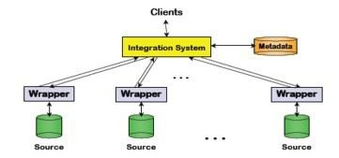
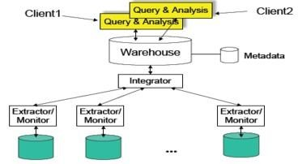

Slide 36
Kho dữ liệu và các CSDL
Xử lý toàn tác trực tuyến OLTP (on-line transaction processing)
Tác vụ chính của các hệ qtcsdl quan hệ truyền thống.
Các thao tác hàng ngày: mua, kiểm kê, kế toán,…
Xử lý phân tích trực tuyến OLAP (on-line analytical processing)
Là tác vụ chính của hệ thống kho dữ liệu
Phân tích dữ liệu và đưa ra quyết định
Các đặc tiểm khác nhau (OLTP vs. OLAP):
Theo quan điểm người dùng: khách hàng so với thị trường
Các nội dung dữ liệu: Hiện tại, chi tiết so với lịch sử và tóm lược.
Thiết kế csdl: ER + ứng dụng so với hình sao và hướng chủ thể
Khung nhìn: hiện tại, cục bộ so với lịch sử và tích hợp
Các mẫu truy cập: cập nhật so với các truy vấn chỉ đọc nhưng phức hợp

Slide 37
OLTP vs. OLAP
 | OLTP | OLAP
users | Chuyên viên | Các chuyên gia
function | Thao tác hàng ngày | Hỗ trợ quyết định
DB design | Hướng ứng dụng | Hướng chủ thể
data | Hiện thời, cập nhật, chi tiết, và là các csdl độc lập | Lịch sử, tóm tắt, tích hợp đa chiều, và tổng hợp
access | Đọc/ ghi/ lập chỉ mục | Duyệt nhiều lần
unit of work | Toàn tác ngắn, đơn giản | Câu hỏi phức
# records accessed | Vài chục | Vài triệu
#users | Vài ngàn | Vài trăm
DB size | 100MB-GB | 100GB-TB

Slide 38
Các kiến thức, môn học liên quan
CSDL
Xử lý song song
Thiết kế giao diện
Công nghệ phần mềm
Khai phá dữ liệu
Bảo mật
Công nghệ mạng, intranet, internet
Công nghệ xử lý kinh doanh
Marketing, kế toán, và quản lý

Slide 39
2. Đại cương

Slide 40
Các thành phần
Methodology
Design and Modeling
ETT
Data Management
Data Access and Analysis

Slide 41
Methodology-Phương pháp luận
Đảm bảo sự thành công của KDL
Thúc đẩy việc phát triển
Cung cấp một hướng ổn định cho KDL lớn
An toàn
Quản lí được
Kiểm chứng được
– Ấn tượng tốt

Slide 42
Modeling-Mô hình hóa
Các điểm khác của KDL so với các hệ thống OLTP
Thiết kế các thành phần phục vụ các yêu cầu phân tích
Định hướng chủ thể
Dữ liệu được ánh xạ vào thông tin hướng chủ thể:
Nhận dạng các chủ thể kinh doanh
Định nghĩa quan hệ giữa các chủ thể
Mô hình hóa là một quá trình lặp

Slide 43
ETT
Extraction: chọn lựa dữ liệu bằng nhiều
phương thức
Transformation: xác nhận hợp lệ, làm sạch, tích hợp, và dữ liệu nhãn thời gian
Transportation: chuyển đổi dữ liệu vào KDL
OLTP Databases
Staging File
Warehouse Database

Slide 44
Data Management
Các công cụ phục vụ cho việc quản lý dữ liệu một cách hiệu quả
Các yêu cầu
Mềm dẻo
Tự động
Hiệu quả
Quản lí phần cứng, hệ điều hành và mạng

Slide 45
Truy cập dữ liệu và tạo báo cáo
Các công cụ dùng để truy tìm dữ liệu cho việc phân tích kinh doanh
Các yêu cầu
– Dễ dùng
Trực quan
Siêu dữ liệu
Dễ huấn luyện
Simple Queries
Forecasting
Warehouse Database
Drill-down

Slide 46
Các từ khóa quan trọng
DWH: (Data Warehouse) Kho dữ liệu
EIS:(Executive Information System) Hệ thống thông tin điều hành
OLTP: (Online Transaction Processing): Xử lý toàn tác trực tuyến
OLAP: (Online Analytical Processing) Xử lý phân tích trực tuyến
MOLAP: (Multi dimensional Online Analytical Processing) Xử lý phân tích trực tuyến đa chiều

Slide 47
Các từ khóa quan trọng
ROLAP: (Relational Online Analytical Processing) Xử lý phân tích trực tuyến quan hệ
HOLAP: (Hybric Online Analytical Processing) Xử lý phân tích trực tuyến kết hợp
DOLAP: (Database Online Analytical Processing) Xử lý phân tích trực tuyến CSDL
Client/server OLAP: (client/server Online Analytical Processing) Xử lý phân tích trực tuyến khách chủ

Slide 48
Các từ khóa quan trọng
VLDB: (Very large DB) CSDL rất lớn
Dimensions: các chiều
Dimension Data: chiều dữ liệu
Fact Data: dữ liệu sự kiện
Cube: khối dữ liệu
Start-schema: lược đồ hình sao
Snowflake-schema: lược đồ tuyết rơi

Slide 49
Các từ khóa quan trọng
Aggregation: tổng hợp
Attribute hierarchies: các phân cấp thuộc tính
Granularity: độ thô
Metadata: siêu dữ liệu
Reporting: báo cáo
Legacy system:hệ thống di sản
Extraction: chiết
Transformation: chuyển đổi

Slide 50
Các từ khóa quan trọng
Clean-Up: làm sạch
DWH update: cập nhật KDL

Slide 51
So sánh OLTP và kho dữ liệu
Xử lý toàn tác trực tuyến (OLTP)
Công nghệ: CSDL quan hệ
Hướng toàn tác
Chuẩn hóa, không dư thừa
Tập trung vào dl hiện tại
Trả lời các truy vấn đơn
Toàn tác: tính toàn vẹn, bảo mật, đồng thời, Locking
Xử lí toàn tác
Kho dữ liệu, xử lý phân tích trực tuyến (OLAP)
CSDL quan hệ, CSDL đa chiều
Chấp nhận dư thừa
Tiền tính toán tổng hợp
Dữ liệu lịch sử
Phân tích rất phức tạp
Tích hợp dữ liệu từ đa nguồn
Dữ liệu rất lớn
Các câu hỏi phức tạp

Slide 52
3. Kiến trúc kho dữ liệu

Slide 53
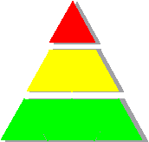
Kiến trúc kho dữ liệu
Gồm 3 tầng (layers)
Tầng thể hiện (Presentation layer)
Tầng xử lý phân tích trực tuyến (OLAP layer)
Tầng chiết (Extraction layer)

Slide 54
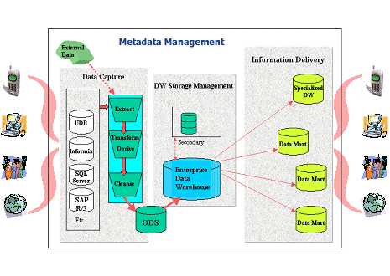
Kiến trúc kho dữ liệu chi tiết
Tầng thu thập
Tầng OLAP
Tầng thể hiện

Slide 55
Tầng 1- Các hệ hỗ trợ quyết định
Được biết đến như là một phần của kho dữ liệu
Cung cấp các báo cáo, phân tích tiền tính toán, các đồ thị, biểu đồ
Cho phép phân tích cao trực tuyến dữ liệu
Thăm dò sự tương tác dữ liệu
Cung cấp các giao diện người dùng phức tạp
Cung cấp khả năng phân tích dữ liệu phức tạp bằng phương thức đơn giản

Slide 56
Tầng 1-Các hệ HTQĐ (tt)
Kiến trúc khách chủ
Giao diện cho KDL trung tâm và các chợ dl cục bộ
Nhiều loại giao diện cho nhiều cấp user: báo cáo và phân tích
Các báo cáo kinh doanh, ước lượng, dự báo, phân loại, v…v
Các kỹ thuật biểu diễn dữ liệu
Công nghệ khai phá dữ liệu

Slide 57
Tầng 1-Các hệ HTQĐ (tt)
Công nghệ khai phá dữ liệu
Khám phá ngược với dự đoán
Báo cáo kinh doanh
Thống kê
Phân tích khuynh hướng
Các cây quyết định
Qui nạp
Các hệ thống mờ
Các hệ thống chuyên gia
Mạng nơron
Các thuật toán di truyền

Slide 58
Tầng 1-Các báo cáo
Các báo cáo thường theo sau các lược đồ định trước
Các báo cáo đặc biệt: các báo cáo chi tiết, so sánh dựa trên các yêu cầu hiện thời
Các báo cáo ngoại lệ: được đưa ra cho một số ngoại lệ trong việc phân tích dữ liệu

Slide 59
Tầng 1-Các câu hỏi
Khách hàng đang mua cái gì? Không mua cái gì ?
Các đơn vị cạnh tranh đang làm gì? Họ ảnh hưởng ra sao đến mối quan hệ giữa công ty và khách hàng ?
Loại ô tô màu nào có giá từ 20.000 đến
50.000 USD bán chạy nhất?
Mặt hàng nào bán chạy nhất trong các kì noel gần đây?

Slide 60
Tầng 2-OLAP
Vào giữa các năm 1990: OLAP-Online Analytical Processing
Kỹ thuật phân tích đa chiều của đa tập dữ liệu lớn
12 tiêu chuẩn đánh giá được đề cập bởi E.F. Codd
Dữ liệu được trình bày theo mô hình đa chiều
Công nghệ OLAP cho phép truy cập nhanh tới các toán tử hỗ trợ đặt biệt như rolling-up, drilling down,..

Slide 61
Tầng 2-OLAP
Là giao diện cho KDL và các báo cáo
để tương tác với dữ liệu
Caching
Tối ưu hoá câu hỏi
Sự phân tích các câu hỏi thường xuyên
MOLAP/ROLAP/HOLAP
An toàn: cấp quyền và quản lý truy cập

Slide 62
Tầng 2-Định nghĩa OLAP
Là một loại phần mềm cho phép:
Phân tích
Quản lý
Và thực hiện để :
Truy cập nhanh, nhất quán dữ liệu
Dữ liệu được chuyển đổi từ mức thô sang cấu trúc đa chiều
Theo hiệp hội OLAP www.olap.org 1995
12 tiêu chuẩn để đánh giá OLAP tools của
E.F. Codd

Slide 63
Tầng 2-12 tiêu chuẩn
Khung nhìn khái niệm đa chiều: mô hình đa chiều tương ứng với các vấn đề kinh doanh
Trong suốt:hệ qt csdl, sự hỗn tạp của dữ liệu nguồn, và kiến trúc trong suốt tới user
Có thể truy cập: chỉ có dl được yêu cầu cho phân tích được truy cập
Thiết lập báo cáo phù hợp: sự tăng trong dung lượng CSDL hoặc chiều không làm giảm hiệu suất
Kiến trúc khách chủ: Hệ thống OLAP phải tuân theo các nguyên tắc cơ bản để có sự linh động, adaptability, and inter-operability

Slide 64
Tầng 2-12 tiêu chuẩn
Chiều chung: các chiều dữ liệu phải tương đương về cấu trúc và các khả năng xử lí
điều khiển ma trận rời rạc
Hỗ trợ đa user
Các toán tử qua các chiều không bị giới hạn: nhận dạng các phân cấp của chiều và tiến hành tính toán trong các chiều giao nhau.
Thao tác dữ liệu bằng trực giác:
Lập báo cáo linh động
Không giới hạn số chiều và mức độ tổng hợp

Slide 65
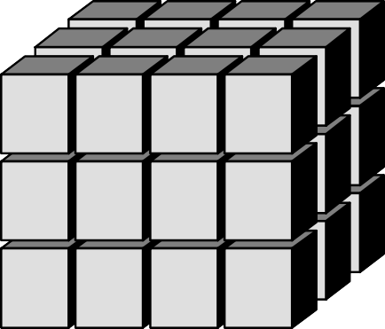
Tầng 2-Dữ liệu đa chiều
Geography
All
Time
Product
Country
All
All
State
Year
Category
City
Quarter
Type
Week
Month
Item
Day

Slide 66
Tầng 2-Ví dụ về phân cấp
all
1999
Q1.1999
Jan.1999
Feb.1999
Mar.1999
W1.1999
W5.1999
W9.1999
1.Jan.1999
6.Jan.1999
1.Feb.1999
3.Feb.1999
3.Mar.1999

Slide 67
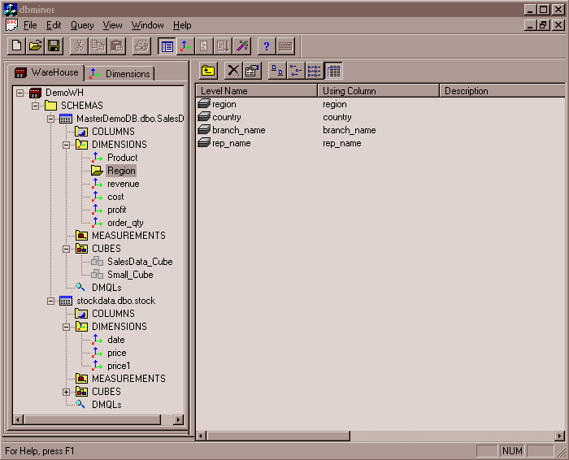
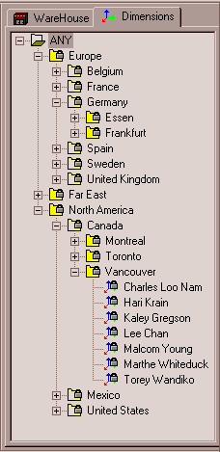
Phân cấp chiều trong Kho dữ liệu
Specification of hierarchies
Schema hierarchy
day < {month < quarter; week} < year
Set_grouping hierarchy
{1..10} < inexpensive

Slide 68
Tầng 2-Ví dụ dữ kiện và chiều
ProductDimension
TimeDimension Day
Month Quarter
Week Year
Item Type Category
SaleFactTable
Item City
Day
Dollars_Sold Units_Sold Dollars_Cost
GeographyDimension City
State Country
(Dollars_Sold,Min)
(Dollars_Cost,Max)
(Unit_Sold,Sum)

Slide 69
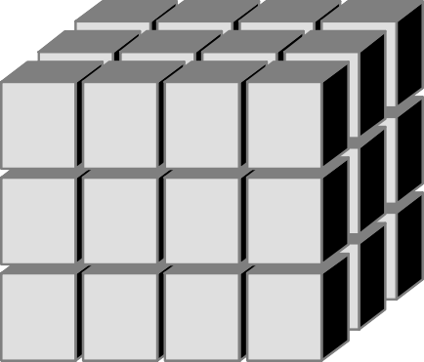
Tầng 2-Ví dụ của tổng hợp
Geography
All
Time
Product
Country
All
All
State
Year
Category
City
Quarter
Type
Week
Month
Item
Day

Slide 70
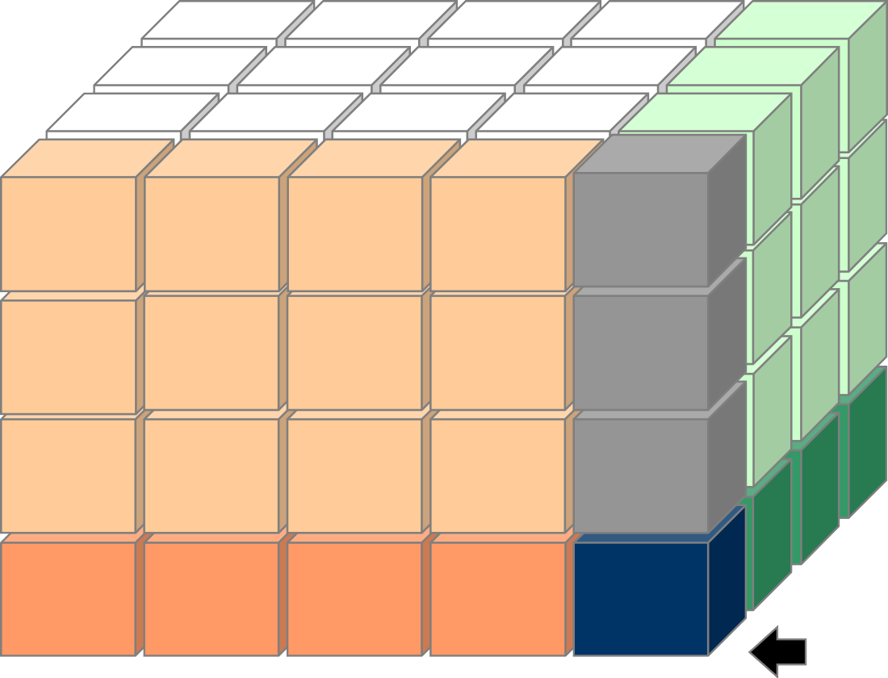
All
Date
2Qtr
1Qtr
3Qtr
4Qtr
sum
Total annual sales of TV in U.S.A.
U.S.A
TV PC
VCR
sum
Product
Country
Canada
Mexico
sum

Slide 71
Cube: Một lưới các Cuboid
all
0-D(apex) cuboid
time
item
city
supplier
1-D cuboids
time,item
time,city
item,city
city,supplier
2-D cuboids
time,supplier
item,supplier
time,item,location
time,city,supplier
3-D cuboids
time,item,supplier
item,city,supplier
4-D(base) cuboid
time, item, city, supplier

Slide 72
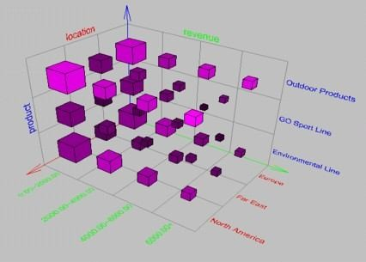
Duyệt khối
Visualization
OLAP capabilities
Interactive manipulation

Slide 73
Tầng 2-Ví dụ của chuyển dịch
Geography
All
Time
Product
Country
All
All
 | State
Year
Category
City
Quarter
Type
Week
Month
Item
Day

Slide 74
Tầng 2-Ví dụ của rolling up
Geography
All
Time
Product
Country
All
All
 | State
Year
Category
City
Quarter
Type
Week
Month
Item
Day

Slide 75
Tầng 2-Ví dụ của Drilling down
Geography
All
Time
Product
Country
All
All
 | State
Year
Category
City
Quarter
Type
Week
Month
Item
Day

Slide 76
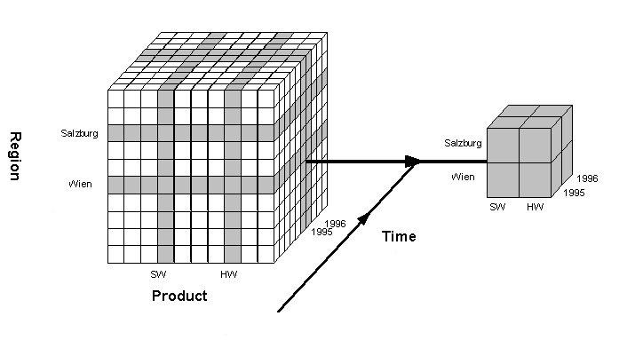
Tầng 2-Slice/Dice

Slide 77
Tầng 2-Pivot (Rotate)
Sales
Sales
Year to date ($millions)
Time
Products
Q1
Year to date ($millions)
Q1
Products
Store 1
Q2
Store 2
$8.9
$0.75
$4.6
$1.5
Store 1
Electronics Toys Clothings Cosmetics
$5.2
$1.9
$2.3
$1.1
Store 1
Electronics Toys Clothings Cosmetics
$5.2
$1.9
$2.3
$1.1
Store 2
Electronics Toys Clothings Cosmetics
$8.9
$0.75
$4.6
$1.5
Store 2
Electronics Toys Clothings Cosmetics
$8.9
$0.75
$4.6
$1.5

Slide 78
Tầng 2-Các phương pháp lưu trữ dl
Dữ liệu được dùng cho việc phân tích trực tuyến phải được lưu trữ theo một loại CSDL để có thể truy cập bởi công cụ OLAP
Công cụ OLAP tương tác với cache and KDL
Các mô hình chuẩn lưu trữ dữ liệu cho các hệ thống toàn tác không thực thi cho các phép tính OLAP
Các hệ thống xử lý toàn tác: các mô hình quan hệ thực thể lớn-> câu hỏi mở rộng ra nhiều bảng->rất phức tạp, đa kết nối, thời gian thực hiện lâu.
OLAP: các câu hỏi phức tạp đặc biệt
Làm sao chúng ta có thể thiết kế một CSDL cho phép các câu hỏi lạ có thể thực hiện được ?

Slide 79
Tầng 2-Các yêu cầu của KDL
Được tối ưu hóa cho OLAP
OLTP: dữ liệu được chuẩn hoá, không dư thừa, không phù hợp cho các câu hỏi phức tạp
OLAP: câu hỏi phức tạp, các tổng hợp được tính toán trước, dư thừa cao
Dữ liệu trong KDL là read only- thêm dữ liệu mới thay vì thay đổi dl cũ.
Yêu cầu 1: các phương pháp cho việc lưu trữ
dl tối ưu hóa cho câu hỏi phức tạp

Slide 80
Tầng 2-Các yêu cầu của KDL (tt)
Dữ liệu liên kết trong 1 không gian đa chiều
Ví dụ:lượng hàng hoá được bán theo từng khách hàng từng ngày và từng sản phẩm tại từng kho hàng.
Các hướng lưu trữ:
ROLAP
MOLAP
HOLAP
DOLAP

Slide 81
Tầng 2-MOLAP (1)
Dữ liệu đa chiều
CSDL đa chiều sử dụng cho việc lưu trữ dữ liệu
Phù hợp với các yêu cầu của OLAP
Tương đồng trực tiếp với cấu trúc khối dl
Các vùng dữ liệu rãi rác vì chỉ một vùng nhỏ chứa dl
Dung lượng ! khối đa chiều n x m x.. x z

Slide 82
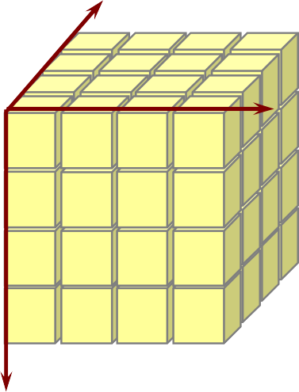
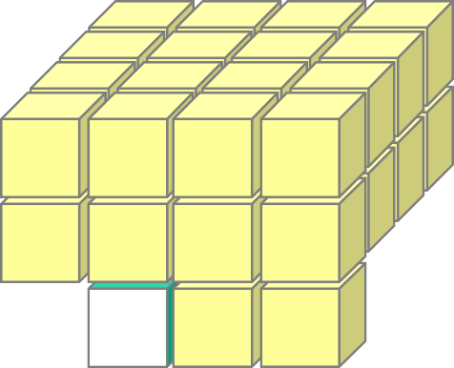
Tầng 2-MOLAP (2)
Customer
Store
Store
Time
Time
SALES
FINANCE
Product
GL_Line
Dữ liệu được tìm thấy tại điểm giao của các chiều

Slide 83
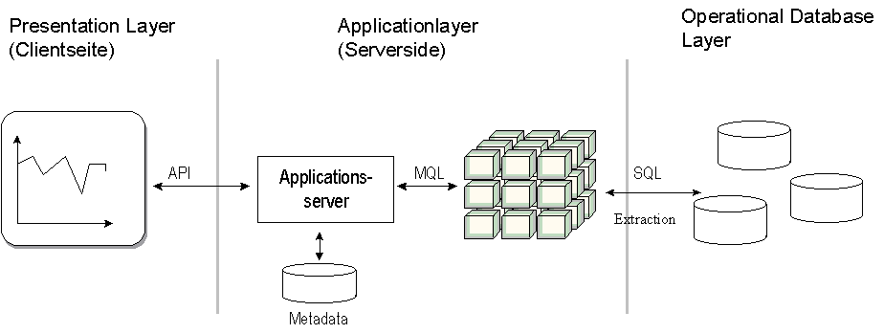
Tầng 2-MOLAP (3)

Slide 84
Tầng 2-ROLAP (1)
Hệ phân tích trực tuyến quan hệ
Dựa trên cơ sở các CSDL quan hệ
Các lược đồ DL đặc biệt dùng để mô hình hoá dl đa chiều
Được tối ưu hóa cho các xử lí OLAP
Bảng dữ kiện chứa dữ liệu phân tích
Các bảng chiều chứa dl tham khảo
Có 2 kiểu mô hình dl: hình sao và bông tuyết

Slide 85
Tầng 2-ROLAP (2)
Table
Columns
Rows
Key values to join
Dữ liệu được tìm thấy tại điểm giao của 1
cột và 1 một hàng

Slide 86
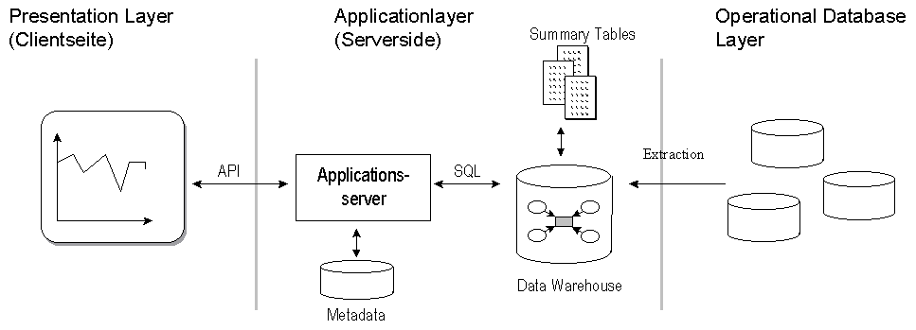
Tầng 2-ROLAP (3)

Slide 87
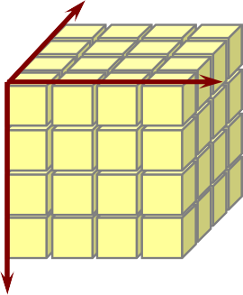
Tầng 2-So sánh R và MOLAP
Property | Relational | Multidimensional
Data representation | Two dimension | Multiple dimensions
Data extraction | Specific rows | Specific dimensions
Computations | Functions | High speed matrix
Results | Tool specific | Matrix

Slide 88
Tầng 2-HOLAP
OLAP ghép (lai)
Kết hợp các kĩ thuật MOLAP và ROLAP
Xử dụng CSDL ROLAP để lưu trữ các dữ liệu đa chiều
Lưu trong mãng đa chiều các câu hỏi
thường gặp.
Giao diện với hai hệ qt CSDL

Slide 89
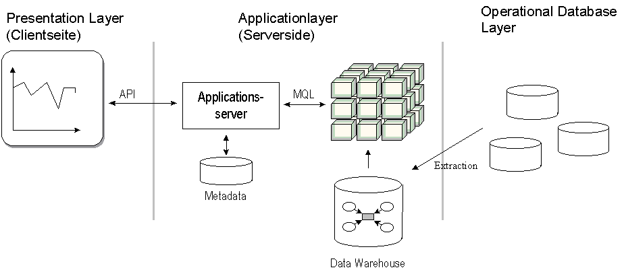
Tầng 2-HOLAP

Slide 90
Tầng 2-DOLAP
CSDL OLAP
Lấy ra một phần từ KDL chuyển giao cho máy khách
OLAP và KDL server chạy trên máy chủ
Truy cập trực tiếp DL không cần mạng
Giới hạn các nguồn tại máy khách
Xử dụng cho các ứng dụng riêng lẻ

Slide 91
Tầng 2-Dữ liệu đa chiều
Kho dl được tối ưu hóa cho các câu hỏi OLAP
Khung nhìn kháI niệm đa chiều
ROLAP và HOLAP: dữ liệu đa chiều được lưu trong các bảng sự kiện
Các lược đồ cho lưu trữ dl đa chiều
Hình sao
Hình bông tuyết

Slide 92
Tầng 2-Dữ kiện và các chiều
Dữ kiện: (Fact)
Thể hiện các vùng tiến trình giao dịch gốc
Không hứa hẹn thay đổi khi đã được sinh ra
Lưu trữ tại cấp độ chắc chắn của độ thô
Các chiều: (Dimensions)
Thông tin tham khảo bởi dữ kiện có thể được cấu trúc cho phân tích
Định nghĩa các phân cấp tổng hợp
Chiều thời gian, các nhóm sp, và vùng

Slide 93
Tầng 2-ROLAP-Lược đồ hình sao
Phân đoạn dữ liệu
Các bản không chuẩn hóa
Một bản dữ kiện được vây quanh bởi các bảng chiều
Các câu hỏi nhằm vào bảng sự kiện và được định dạng bởi các bảng chiều
Không cần thiết phảI liên kết qua nhiều bảng
Mô hình nổi bật cho KDL

Slide 94
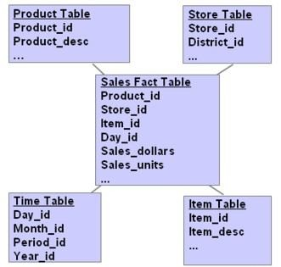
Tầng 2-ROLAP-Lược đồ hình sao

Slide 95
Tầng 2-Lược đồ bông tuyết
Dựa trên lược đồ hình sao
Bảng dữ kiện
Các bản chiều được chuẩn hóa

Slide 96
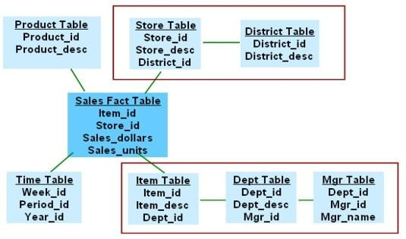
Tầng 2-Lược đồ bông tuyết

Slide 97
Tầng 2-Chợ dữ liệu (1)
Là một tập các kdl nhỏ
Được xây dựng cho các nhu cầu của các vùng hay ban nhỏ
Dữ liệu từ các cdl có thể được tổng hợp vào một kdl trung tâm
Hoặc cdl có thể trích dữ liệu từ một kdl trung tâm để trình bày cho một nhu cầu của một nhóm user

Slide 98
Tầng 2-Chợ dữ liệu (2)
Các lý do cho việc xây dựng các cdl cung ứng cho 1 một kdl trung tâm
Đó là một dạng dự án kdl nhỏ
Dễ dàng bắt đầu với nó
Nhằm vào một vùng kinh doanh
Dễ dàng và nhanh chóng để xây dựng một kdl cho toàn công ty

Slide 99
Tầng 2-Chợ dữ liệu (3)
Các hạn chế
Các hệ thống độc lập không dễ dàng tích hợp được
KDL cung cấp khả năng tiến hành các hoạt động phân tích rộng trong khi các chợ dl chỉ nhằm vào 1 một khung nhìn hạn chế.
Tăng thêm việc vận chuyển

Slide 100
Tầng 2-Chợ dữ liệu (4)
Các lý do cho việc xây dựng các cdl từ một một kdl trung tâm
Dữ liệu được chuyển đổi và biểu diễn được yêu cầu bởi một nhóm các user đặc biệt
Dữ liệu có sẵn ở cấp địa phương
Các câu hỏi được phân bố qua một số các cdl thay vì phải nạp vào một kdl trung tâm
Trong một số trường hợp không cần thiết có toàn dl

Slide 101
Tầng thu thập: tầng 3
Các loại dữ liệu nguồn
Dữ liệu từ các hệ thống tác nghiệp
Hệ thống kế thừa
Các nguồn dữ liệu bên ngoài
ETT (Chiết, chuyển đổi, và chuyển tải)
Cung cấp dữ liệu
Siêu dữ liệu cho hệ thống thu thập dữ liệu

Slide 102
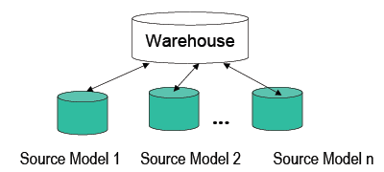
Dữ liệu từ các hệ thống tác nghiệp
Chứa dữ liệu chi tiết và hiện tại
Được sử dụng cho các toàn tác hàng ngày
Chứa dữ liệu thích hợp hiện hành
Là nguồn dữ liệu được tích hợp dể xây dựng Kho dữ liệu
Ví dụ “employees” trong kho dữ liệu là sự hợp nhất của “workers” trong Source 1 và “managers” trong Source 2

Slide 103
Hệ thống kế thừa
Các sưu tập dl cũ không được dùng cho các mục đích hoạt động
Phương phác khác nhau của việc tổ chức dl ngược lại với mô hình hiện tại
Được mã hóa nếu cần thiết khi hệ thống đã qua sử dụng
Thông tin không đầy đủ về cấu trúc và ngữ nghĩa của dl hệ thống kế thừa

Slide 104
Dữ liệu từ hệ thống ngoài
Dữ liệu được lấy từ các nguồn bên ngoài
Ví dụ: dl phân tích thị trường, dl báo cáo thời tiết, thuế,…
Không phải là dữ liệu được tạo ra trong công ty
Có thể có cấu trúc và mã hóa hoàn toàn khác nhau phụ thuộc vào nhà cung cấp
Được yêu cầu cho các phân tích chi tiết

Slide 105
Chiết dữ liệu
Dữ liệu được chiết từ các nguồn bên ngoài
Định nghĩa sự thường xuyên của chiết
Định nghĩa ảnh chụp nhanh của dl
được chiết
Định nghĩa các mục dl đã được thay đổi sau cập nhật mới nhất

Slide 106
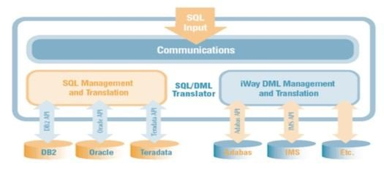
Chiết dữ liệu
Dữ liệu được chiết ra từ nhiều nguồn ở nhiều kiểu dữ liệu khác nhau: quan hệ, tệp, HTML, XML, …

Slide 107
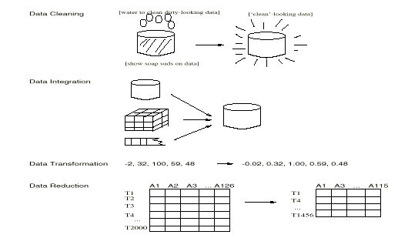

Slide 108
Làm sạch
Tìm và loại trừ các bộ trùng nhau
Jane Doe vs. Jane Q. Doe
Kiểm tra tính nhất quán Khám phá ra dữ liệu sai, không nhất quán:
Ngay trong bản thân nó: số phone đúng không, dữ liệu có ngoài vùng xác định không…
Sửa, hoàn chỉnh dữ liệu thiếu, không đọc được, hay
các giá trị rỗng (NULL)
Chỉ ra các lỗi, và (có thể là chèn các giá trị mặc định)
Cảnh báo cho các nguồn các kho dữ liệu về các lỗi tìm được

Slide 109
Sự chuyển đổi
Loại trừ các dữ liệu gây nhiễu
Chuyển đổi dữ liệu vào một lược đồ
nhất quán.
Các luật cho việc chuyển đổi
Tri thức về dữ liệu
Các quyết định về độ thụ của dữ liệu
Dịch kiểu dữ liệu và tập kí tự

Slide 110
Cung cấp dữ liệu
Nạp dữ liệu vào kdl
Tính toán các bản tổng hợp
Tính toán các trường được suy dẫn
Cung cấp Online/offline
Lập lịch cho tiến trình cung cấp

Slide 111
Tầng 1: Siêu dữ liệu
Lưu thông tin về các nguồn dữ liệu bên ngoài
Thông tin về mô hình kho dữ liệu
Điều khiển các đường dẫn, chiết và nạp dữ liệu, thiết lập các câu hỏi
Lưu thông tin về quá trình nạp dữ liệu

Slide 112
Tầng 1: Siêu dữ liệu
Siêu dữ liệu kĩ thuật
Các nguồn, bảo mật, vvv
Siêu dữ liệu kinh doanh
Các luật để chuyển hoá
Siêu dữ liệu thao tác

Slide 113
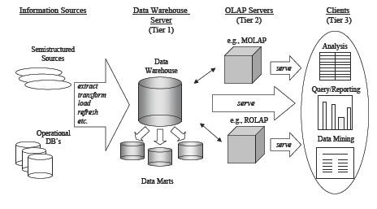
Kiến trúc kho dữ liệu chi tiết

Slide 114
Q & A

